Slide 1
第二章 进程、线程与作业
2.1 多道程序设计
  Multi-programming
2.2 进程的引入
  Process
2.3 线程与轻进程
  Thread and light-weighted process
2.4 作业
  Job
Active objects

Slide 2
2.1 多道程序设计
2.1.1 单道程序设计的缺点
2.1.2 多道程序设计的提出
2.1.3 多道程序设计的问题
Multi-programming

Slide 3
2.1.1 单道程序设计的缺点
处理机利用率低
设备利用率低
内存利用率低
t1
t2
t5
t6
t
运行程序A
运行程序A
CPU
设备1
设备2

Slide 4
2.1.2 多道程序设计的提出
提高处理机、设备、内存等各种资源的利用率，从而提高系统效率。
t1
t2
t3
t4
t5
t6
t
程序A
程序B
程序A
CPU
设备1
设备2

Slide 5
2.1.2 多道程序设计的提出(Cont.)
增加同时运行程序的道数可以提高资源利用率，从而提高系统效率，但道数应与系统资源数量相当。
  道数过少，系统资源利用率低。
  道数过多，系统开销(system overhead)增大，程序响应速度下降。
系统开销：运行操作系统程序做系统管理花费的时间与空间。

Slide 6
2.1.3 多道程序设计的问题
处理机资源的管理
  程序个数>处理机个数(如何分配?)
存储资源的管理
  地址空间的相对独立性、共享性
  内存、外存(swap space)的分配与去配
设备资源管理
  分配策略
  IO控制

Slide 7
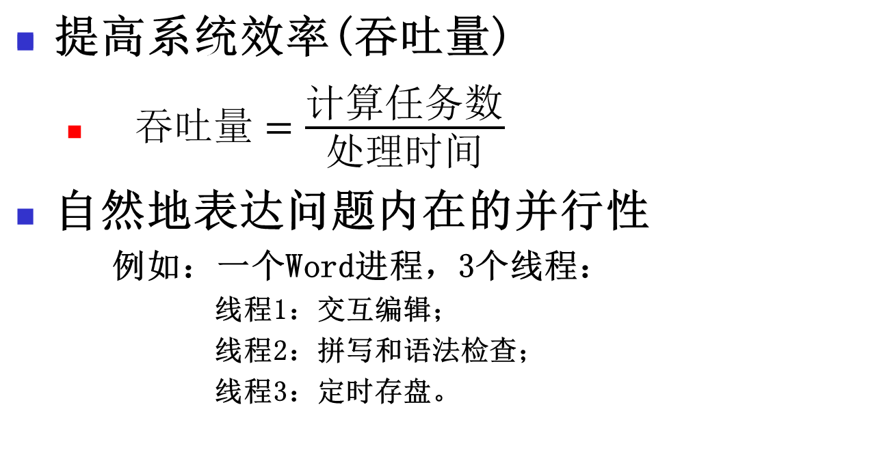
2.1.1多道程序设计目标

Slide 8
2.2 进程的引入
2.2.1 进程的概念
2.2.2 进程状态及状态转换
2.2.3 进程控制块
2.2.4 进程的组成与上下文
2.2.5 进程的队列
2.2.6 进程的类型与特征
2.2.7 进程间相互联系与相互作用
2.2.8 进程的创建与撤销
2.2.9 进程与程序间的联系与差别

Slide 9
2.2 进程的引入(Cont.)
多道系统中的程序：
推进，暂停，推进，暂停，…….
暂停：保存现场(PSW+PC，寄存器）
推进：恢复现场(寄存器，PSW+PC)
暂停原因：(1) 自身原因：等待资源，启动IO
(2) 剥夺CPU—给其它程序运行机会

Slide 10
2.2.1 进程的概念
定义：
  可参与并发执行的程序称为进程。
  进程是具有一定独立功能的程序关于一个数据集合的一次运行活动。
定义强调两个方面：
  动态：执行中的程序;
  并发：可与其他进程同时执行。

Slide 11
并发 vs. 并行
并发：concurrent
  宏观同时，“交替执行”，不要求多个CPU
并行：parallel
  微观同时，要求多个CPU
  “并行算法”

Slide 12
2.2.2 进程状态及状态转换
2.2.2.1 进程状态(基本状态)
  运行态(RUN): 占有CPU正在向前推进
  就绪态(READY): 可以运行，但未得到CPU
  等待态(WAIT): 等待某一事件发生
2.2.2.2 状态转换
  就绪⇒运行：获得处理机
  运行⇒就绪：剥夺处理机
  运行⇒等待：申请资源未得到，启动IO
  等待⇒就绪：得到资源，IO中断

Slide 13
2.2.2.2 进程状态转换图
获得处理机
就绪
运行
剥夺处理机
事件发生
等待事件
等待
进程状态转换由操作系统完成，对用户是透明的；
进程在其生存期内经过多次状态转换，体现了进程的动态性和并发性。
Keep in Mind

Slide 14
2.2.3 进程控制块(PCB)
标志进程存在的数据结构，其中保存系统管理进程所需的全部信息
PCB内容：(不同系统不尽相同)
  进程标识(pid) 家族联系
  进程状态 地址信息
  现场信息 打开文件
  调度参数 消息指针
  所属用户(uid) 队列指针
  对应终端
Process Control Block

Slide 15
2.2.4 进程的组成与上下文
进程的组成
  进程控制块(process control block)
    建立进程⇒建立PCB
    撤销PCB⇒撤销进程
  程序
    代码(code)
    数据(data)
    堆栈(stack+heap)
      栈：保存返回点、参数、返回值、局部变量
      堆：动态变量

Slide 16
2.2.4 进程的组成与上下文
进程的表记
PCB
PCB
系统空间
程序
代码
数据
+
堆栈
用户空间
表记1
表记2
定义：进程的程序(代码和数据)称为进程影像(Process Image)。

Slide 17
2.2.4 进程的组成与上下文
进程上下文（process context)
  进程的物理实体与支持进程运行的系统环境统称为进程上下文
    PCB+程序
    系统环境：地址空间，系统栈，打开文件表，…
上下文切换（context switch)
  由一个进程的上下文转到另外一个进程的上下文
系统开销（system overhead)
  运行操作系统程序完成系统管理工作所花费的时间和空间

Slide 18
2.2.5 进程的队列
PCB构成的队列：（不一定FIFO，单向或双向）
head
PCB
PCB
PCB
……
1. 就绪队列：系统一个或若干个（根据调度算法确定）
2. 等待队列：每个等待事件一个
3. 运行指示字：每个处理机一个

Slide 19
进程队列模型
创建
就绪队列
完成
CPU
时间片用完
等待队列1
事件1发生
等待事件1
等待队列2
事件2发生
等待事件2
…
等待队列n
事件n发生
等待事件n

Slide 20
2.2.6 进程的类型
系统进程
  运行操作系统程序，完成系统管理(服务)功能.
    没有中断、没有调用，也要执行
    而且是周而复始地执行（无限循环）
  例如：UNIX #0 -- sched, #1 -- init
用户进程
  运行用户(应用)程序，为用户服务。
  例如：UNIX vi, shell, cc

Slide 21
2.2.6 进程的特征
并发性：可以与其它进程一道向前推进；
动态性：动态产生、消亡，生存期内状态动态变化；
独立性：一个进程是可以调度的基本单位；
交往性：同时运行的进程可能发生相互作用；
异步性：进程以各自独立，不可预知的速度向前推进；
结构性：每个进程有一个PCB。

Slide 22
2.2.7 进程间相互联系与相互作用
相互联系
  相关进程
    同一家族的进程
    可以共享文件，需要相互通讯，协调推进速度…
    父进程可以监视子进程，子进程完成父进程交给的任务。
  无关进程
    没有逻辑关系、同时执行的进程。
    有资源竞争关系，互斥、死锁、饿死。

Slide 23
2.2.7 进程间相互联系与相互作用
相互作用
1. 直接相互作用：发生在相关进程之间
P1:
P2:
receive
send
sync
2. 间接相互作用：发生在任何进程之间
P1
P2
wait
hold
R

Slide 24
2.2.8 进程的创建与撤销
进程的创建
  建立PCB，分配内存，加载程序，入就绪链
  UNIX：pid=fork()，exec(prog,args)
进程的撤销
  去配资源，撤销PCB，通知父进程
  UNIX：exit() vs. kill
除初始进程外，其它进程由(父)进程创建，并形成进程家族。

Slide 25
2.2.8 UNIX有关进程的系统调用
创建子进程
  pid = fork()
    子进程是父进程的复制品，之后二者并发执行
    返回值：父进程为子进程编号，子进程为0
加载并执行新程序
  execl(prog, arg0,…,argn-1,0)
  以arg0,…,argn-1为参数加载prog
  覆盖原来程序，从第一条指令开始执行

Slide 26
2.2.8 UNIX有关进程的系统调用
进程自我结束
  exit(status)
    进程自我终止，通知父进程，若父进程在等待则将其唤醒
    系统做善后处理（收回存储空间，撤销PCB）
    参数status为一整数，代表终止状态，传给父进程
等待子进程终止
  pid=wait(&status)
    若无终止子进程,等待，否则（有子进程结束）直接返回
    参数：子进程的终止状态
    返回值：终止子进程编号

Slide 27
fork() 创建子进程
联系
proc结构
p_pid=12
p_ppid=9
user结构
proc结构
p_pid=9
p_ppid=5
user结构
恒为0
pid = fork();
if(pid == 0) /*不成立*/
{
/*子进程代码*/
}else{
/*父进程代码*/
}
…
pid = fork();
if(pid == 0) /*成立*/
{
/*子进程代码*/
}else{
/*父进程代码*/
}
…
复制
子进程号(>0整数)
父进程
子进程

Slide 28
execl() 加载并执行新程序
proc结构
p_pid=9
p_ppid=5
user结构
proc结构
p_pid=12
p_ppid=9
user结构
pid=fork();
if(pid==0) /*不成立*/
{
execl(“P”,0);
}else{
/*父进程代码*/
}
…
pid=fork();
if(pid==0) /*成立*/
{
execl(“P”,0);
}else{
/*父进程代码*/
}
…
复制
父进程
子进程

Slide 29
execl() 加载并执行新程序
proc结构
p_pid=9
p_ppid=5
user结构
proc结构
p_pid=12
p_ppid=9
user结构
pid=fork();
if(pid==0) /*不成立*/
{
execl(“P”,0);
}else{
/*父进程代码*/
}
…
程序P (覆盖原来程序)
父进程
子进程

Slide 30
exit() 进程自我终止，wait()等待子进程终止
proc结构
p_pid=9
p_ppid=5
user结构
proc结构
p_pid=12
p_ppid=9
user结构
pid=fork();
if(pid==0) /*不成立*/
{
execl(“P”,0);
}else{
/*父进程代码*/
id=wait(&s)
}
…
程序P (覆盖原来程序)
exit(2)
子进程
父进程

Slide 31
例子: 设有8个程序，执行次序如下图所示，试用fork,execl,wait,exit系统调用描述之．
P1
P2 P3 P4
P5 P6
P7
P8

Slide 32
main()
{
int pid1,pid2,pid3,pid4,pid5,pid6,pid7,pid8;
int end_p1=end_p2=end_p3=end_p4=end_p5=…=end_p8=0;
int pid, status;
if((pid1=fork())= =0) execl("P1",0);
wait(&status);
if((pid2=fork())= =0) execl("P2",0);
if((pid3=fork())= =0) execl("P3",0);
if((pid4=fork())= =0) execl("P4",0);
do{ //等待P2结束
pid=wait(&status);
if(pid= =pid2) end_p2=1;
if(pid= =pid3) end_p3=1;
if(pid= =pid4) end_p4=1;
}while(end_p2= =0);

Slide 33
if((pid5=fork())= =0) execl("P5",0);
if((pid6=fork())= =0) execl("P6",0);
do{ //等待P3和P6结束
pid=wait(&status);
if(pid= =pid3) end_p3=1;
if(pid= =pid4) end_p4=1;
if(pid= =pid5) end_p5=1;
if(pid= =pid6) end_p6=1;
}while(end_p3= =0||end_p6= =0);
if((pid7=fork())= =0) execl("P7",0);
do{ //等待P4,P5,P7结束
pid=wait(&status);
if(pid= =pid4) end_p4=1;
if(pid= =pid5) end_p5=1;
if(pid= =pid7) end_p7=1;
}while(end_p4= =0||end_p5= =0||end_p7= =0);
if((pid8=fork())= =0) execl("P8",0);
wait(&status);
exit(0);
}

Slide 34
vfork 与 fork
fork 功能
  复制地址空间(code+data+stack)
  复制控制结构(proc,user)
特点
  父子进程之间有两个各自独立的数据拷贝
问题
  若加载新程序
    复制没有意义，浪费时间和空间

Slide 35
vfork与fork
vfork
  只复制控制结构(proc+user);
  不复制地址空间(code+data)
    父子进程共享地址空间
使用
  父进程使用 vfork 创建子进程;
    子进程与父进程共享地址空间；
    子进程使用 execve 改变其虚拟地址空间.

Slide 36
proc结构
p_pid=9
p_ppid=5
user结构
pid=vfork();
if(pid==0)
{
execve(‘P’, 0)
}else{
//父进程
}
…

Slide 37
proc结构
p_pid=9
p_ppid=5
user结构
proc结构
p_pid=12
p_ppid=9
user结构
pid=vfork();
if(pid==0)
{
execve(‘P’, 0)
}else{
//父进程
}
…

Slide 38
proc结构
p_pid=9
p_ppid=5
user结构
proc结构
p_pid=12
p_ppid=9
user结构
pid=vfork();
if(pid==0)
{
execve(‘P’, 0)
}else{
//父进程
}
…
程序P
…

Slide 39
考虑生灭过程的进程状态转换图
获得处理机
就绪
运行
创建
结束
剥夺处理机
初创
等待事件
终止
事件发生
等待
初创：
建立PCB;
分配必要资源(存储等),加载程序
初始化PCB
终止：（善后处理）
累计资源使用情况;
收回所占资源(存储等)
撤销PCB

Slide 40
思考题
程序P以如下方式连续执行3次fork()，会产生几个子进程？
  fork();
  fork();
  fork();

Slide 41
-> fork()
fork()
fork()

Slide 42
fork()
-> fork()
fork()
fork()
->fork()
fork()

Slide 43
fork()
-> fork()
fork()
fork()
fork()
->fork()
fork()
fork()
->fork()

Slide 44
fork()
-> fork()
fork()
fork()
fork()
->fork()
fork()
fork()
fork()
->
fork()
fork()
fork()
->

Slide 45
fork()
-> fork()
fork()
fork()
fork()
fork()
->
fork()
fork()
fork()
->
fork()
fork()
fork()
->
fork()
fork()
fork()
->

Slide 46
fork()
fork()
->fork()
fork()
fork()
fork()
->
fork()
fork()
->fork()
fork()
fork()
fork()
->
fork()
fork()
fork()
->
fork()
fork()
fork()
->

Slide 47
fork()
fork()
->fork()
fork()
fork()
fork()
->
fork()
fork()
fork()
->
fork()
fork()
fork()
->
fork()
fork()
fork()
->
fork()
fork()
fork()
->
fork()
fork()
fork()
->

Slide 48
fork()
fork()
fork()
->
fork()
fork()
fork()
->
fork()
fork()
fork()
->
fork()
fork()
fork()
->
fork()
fork()
fork()
->
fork()
fork()
fork()
->
fork()
fork()
fork()
->
fork()
fork()
fork()
->

Slide 49
2.2.9 进程与程序的联系与差别
进程与程序的联系
  进程包括一个程序
  进程存在的目的就是执行这个程序
进程与程序的差别
  程序静态，进程动态
  程序可长期保存，进程有生存期
  一个程序可对应多个进程，一个进程只能执行一个程序

Slide 50
2.3 线程与轻进程
2.3.1 线程的引入
2.3.2 线程的概念
2.3.3 线程的结构
2.3.4 线程控制块
2.3.5 线程的实现
2.3.6 线程的应用
2.3.7 Java线程
Thread
Light-weighted process

Slide 51
2.3.1 线程的引入
进程切换
  上下文涉及内容多，开销大，“笨重”
    PCB+程序
    系统环境：地址空间，系统栈，打开文件表，
  相关进程之间耦合关系差
解决方案
  Multi-threading
  同一进程中包含多个线程
  上下文只涉及寄存器和栈，切换速度快
  相关线程之间通讯方便、快捷

Slide 52
2.3.2 线程的概念
进程中一个相对独立的执行流。
进程 vs.线程
  进程是资源分配单位
  线程是执行单位
多线程优点
  切换速度快（地址空间不变）(light weighted)
  系统开销小
  通讯容易（共享数据空间）

Slide 53
2.3.3 线程结构
多进程结构（用户视图）
进程１
进程2
寄存器
寄存器
内存
内存
动 态 堆
栈
动 态 堆
栈
静态数据
静态数据
程序代码
程序代码

Slide 54
2.3.3 线程结构
多线程结构（用户视图）
进程
线程1：
线程2：
寄存器
寄存器
内存
动 态 堆
栈
栈
静态数据
程序代码

Slide 55
2.3.3 线程结构（另一种表示）
Task:
Program counter
text segment
data segment

Slide 56
2.3.4 线程控制块
TCB（Thread control block)
  标志线程存在的数据结构，其中包含对线程管理需要的全部信息．
内容
  线程标识
  线程状态
  调度参数
  现场(通用寄存器,浮点寄存器,PC,SP)
  链接指针
存放位置
  用户级线程：目态空间（运行时系统）
  核心级线程：系统空间

Slide 57
2.3.5 线程的实现
2.3.1 用户级别线程
  User-level thread
2.3.2 核心级别线程
  Kernel-level thread
2.3.3 混合线程
  Hybrid approach

Slide 58
2.3.5.1 用户级别线程
实现方法：
  基于library函数，系统不可见
  线程创建、撤销、状态转换在目态完成
  TCB在用户空间，每个进程一个系统栈
优点：
  不依赖于操作系统，调度灵活
  同一进程中多线程切换速度快(不需进入操作系统)
缺点：
  同一进程中多个线程不能真正并行
  一个线程进入系统受阻，进程中其它线程不能执行

Slide 59
2.3.5.1 用户级别线程
线程
运行系统
用户空间
进程
TCB
系统空间
核心栈
进程表

Slide 60
2.3.5.2 核心级别线程
实现方法：
  基于系统调用
  创建、撤销、状态转换由操作系统完成
优点：
  同一进程内多线程可以并行执行
  一线程进入核心等待，其它线程仍可执行
缺点：
  系统开销大，同一进程内多线程切换速度慢
  调度算法不能灵活控制

Slide 61
2.3.5.2 核心级别线程
线程
用户空间
进程
系统空间
核心栈
TCB
进程表

Slide 62
2.3.5.3 混合线程
Solaris例子
User level thread:
  由Lib程序支持（创建,调度）
Light weighted process(LWP):
  由Lib程序支持
  每个task至少一个LWP
  用戶级别线程与LWP可以多对多
  LWP对操作系统可见
  只有与LWP相联系的用户线程向前推进
Kernel level thread:
  由kernel 支持
  每个LWP与唯一一个核心线程对应
  核心线程可与CPU多对多，可对一

Slide 63
2.3.5.3 混合线程(Solaris)
task1
task2
task3
User level
thread
Kernel
thread
Lightweight
process
kernel
CPU

Slide 64
线程状态转换图
与进程状态转换图类似
获得处理机
就绪
运行
剥夺处理机
事件发生
等待事件
等待

Slide 65
线程状态与进程状态关系
用户级线程
  运行时系统(run time system)调度线程的状态代表进程状态
核心级线程
  存在运行线程, 进程处于运行
  没有运行, 存在就绪线程, 进程就绪
  所有线程等待, 进程等待

Slide 66
2.3.6 线程的应用
内在的多控制流,需要共享数据
  生产－消费问题
多线程优于多进程
  快100倍!
提高处理机与设备的并行性
多处理机环境
  提高处理机利用率，加快进程推进速度

Slide 67
2.3.6 线程的应用
例子：
  Word字处理（不同代码）
    交互编辑(T1)
    词法检查(T2)
    定时保存(T3)
  HTTP server（相同代码）
    对每个http请求，pop up一个线程

Slide 68
2.5.1 Java线程
Java线程四种基本状态
  New：新建的线程
  Runnable：可运行状态
  Blocked：封锁状态
  Dead：终止状态．

Slide 69
Java线程
Java线程状态之间的转换关系图
Start()
Runnable
Stop()
New
Sleep()
Suspend()
IO
Dead
Resume()
Blocked

Slide 70
Java语言中的“管程”
类似管程的对象object
  每个object有一个互斥锁lock，一般未用；
  说明为synchronized的method启用互斥锁；
  每个object有一个入口集合(entry set)和一个等待集合(wait set)；
  wait() method:
    释放lock, 状态改为blocked, 进入wait set, entry set一个等待者进入.
  notify() method:
    在wait set中取任意线程，移到entry set,状态改为runnable. (Signal and continue)
  notifyAll() method:
    Wait set所有线程移到entry set, 状态改为runnable.

Slide 71
Entry set and wait set
notify, notifyAll
Acquire lock
Object
Lock
owner
wait
Entry set
wait set

Slide 72
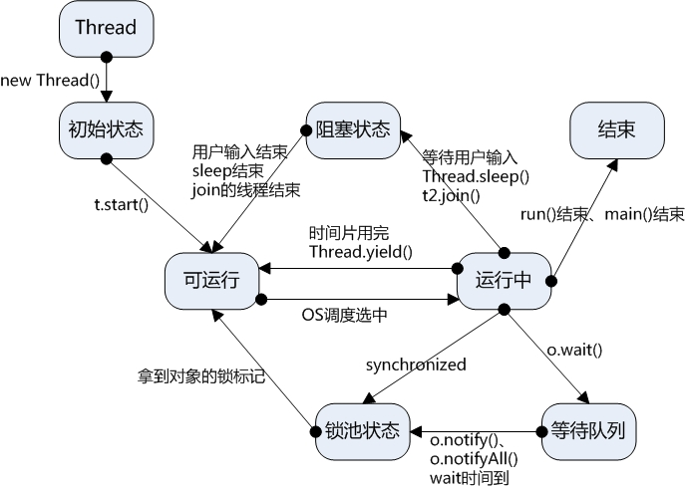
入口集
等待集

Slide 73
JAVA线程与JVM
Java线程是由Java虚拟机JVM支持的
JVM位于操作系统之上
Java线程与操作系统线程之间的对应关系由JVM确定
  对于Windows NT的JVM，Java线程与操作系统线程具有一对一关系;
  对于Solaris的JVM，其对应关系为多对多.

Slide 74
2.4 作业（Job)
作业概念
  用户要求计算机系统为其完成的计算任务集合。
作业步（job step)
  作业处理过程中一个相对独立的步骤
  一般一个作业步可由一个进程完成
  某些作业步之间可以并行
作业分类
  批处理作业
  交互式作业

Slide 75
2.4.1 批处理作业
批处理系统中脱机处理的作业
界面形式：作业控制语言（Job Control Language, JCL):描述批处理作业控制意图的语言(OS相关)
  作业标识语句
    用户标识，作业标识，帐号
  资源描述语句
    内存需求，计算时间，其它资源
  作业步语句（编译、连接装配、执行）
    一般对应子进程
  If语句
  Goto语句（正向转移）
    作业控制无循环
批作业：
程序
数据
说明书

Slide 76
作业说明书（JCL语句的序列）
  简单例子：
    $JOB J1, User: Zhang, Acc:3586
    $MEM 50K, CPU 10M, PRNT 100L
    $FORTN …
    (Fortran源程序）
    $If error GOTO L1
    $ASEM …
    (汇编源程序）
    $LINK …
    $EXEC …
    (Data)
    $L1: ENDJOB

Slide 77
作业控制程序（系统一个）
  解释并处理作业说明书的程序
作业控制进程（每个作业一个）
  执行作业控制程序
  对各自的作业说明书进行解释和处理

Slide 78
作业控制程序
读入作业内容
释放输入井空间
顺取作业控制语句
F
T
是结束语句
申请输出井空间
执行该作业步
(可能创建子进程)
输出作业结果
进程自我终止

Slide 79
2.4.2 交互式作业
面向分时系统
  一台主机：多台终端(几十台，上百台)
帐户管理
  /etc/passwd文件
  (用户名,口令,用户根目录,同组用户,余额…)
账户创建
  用户提供（用户名,口令,资金）
  系统操作员建立（根目录/usr/zhang, 填写passwd文件）
账户撤销
  删除该用户目录及所有文件
  在passwd文件中清除对应entry

Slide 80
2.4.2 交互式作业
注册与注销
  注册：
    logon: 用户名
    password: ********
  (使用，对话界面，整个使用过程看成交互式作业)
  注销：
    显式注销：
      logoff
    隐式注销：
      （如5分钟无输入命令）

Slide 81
命令解释程序
$cc f.c&
35
$
$cc f.c
提示符$
读入终端命令
分析
F
T
Logout
T
F
内部命令
记帐
处理
(调用OS功能)
建立子进程
F
T
后台命令
等子进程结束
输出子进程号

Slide 82
2.5.2 Linux进程与线程
进程与线程在系统内部具有统一的表示
进程与线程的差别通过与fork不同的另外一个系统调用clone体现出来
Clone系统调用的形式
  pid = clone(function,stack_ptr,sharing_flag,arg)
    Sharing-flag:
      CLONE_VM：克隆相当于进程；不克隆相当于线程
      CLONE_FILES：是否复制u_ofile[NOFILE]
      CLONE_SIGHAND: 是否复制u_signal[NSIG]
      CLONE_PID

